Slide 1
Présentation TP2

Slide 2
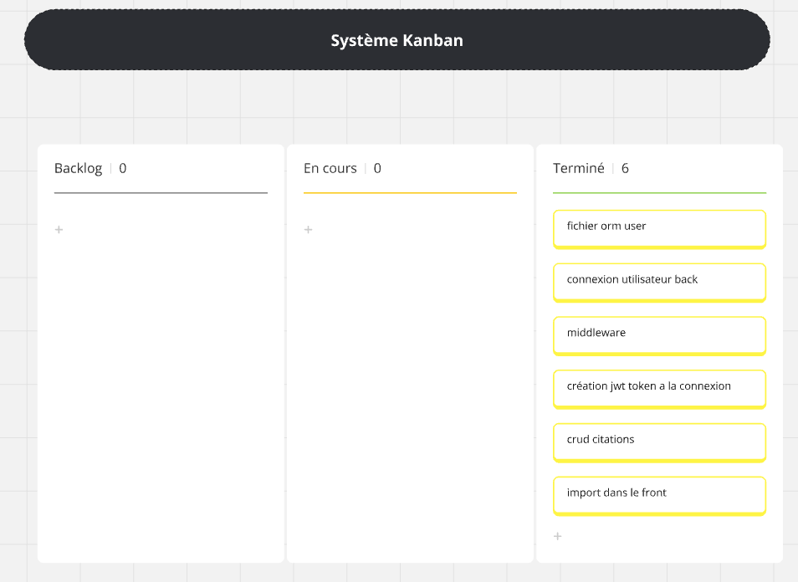
Kanban

Slide 3
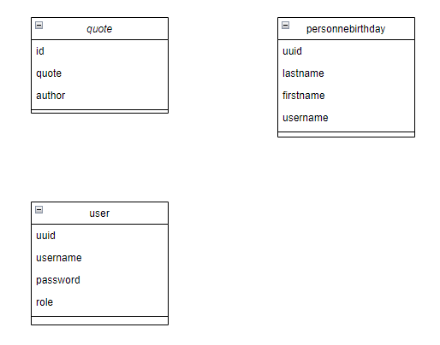
Schéma UML

Slide 4
Composants/technologie utilisés
JWT token (front) - Gestion d’identité
Sequelise (back) - (Injection sql)
Bcrypt (back) - (Politique de mot de passe)
Middleware - verification d’identification pour un nombre d’endpoint
Utilisation d’uuid - (élévation de privilège)

Slide 5
Composants/technologie implementable
blocage d’une ip si trop d’essaie infructueux sur la connexion (Attaque par force brute)
Encodage des caractères spéciaux (XSS)
HTTPS (lecture de trame)

Slide 6


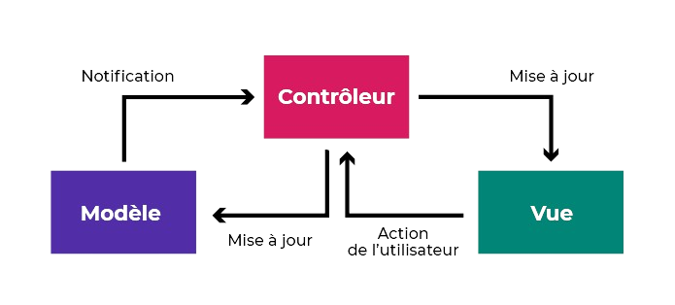
Spécificité du projet

